Slide 1

SQL

Slide 2

Sobre o instrutor:
Hermano José da Silveira Farias Neto
Engenharia De Computação - IFPB (largado no P5)
Ciência Da Computação - P5
Fábrica de Software - 2022.2 (PMPB)
Fábrica de Sofware - 2023.1 (JFPB)
Liga da UFPB (Tail) - 2023.1 (Trainee)
Estágio JFPB - 26/05 - Atualmente
Liga da UFPB (Tail) - Atualmente (NLP)

Slide 3
O que é SQL e para que serve
SQL significa Structured Query language - linguagem estruturada de pesquisa
É uma linguagem para banco de dados relacionais
Poupa tempo de programação, porém exige tempo para projeto

Slide 4
Onde se pode usar SQL?
Oracle
MySQL
MariaDB
PostgreSQL
Microsoft SQL Server

Slide 5
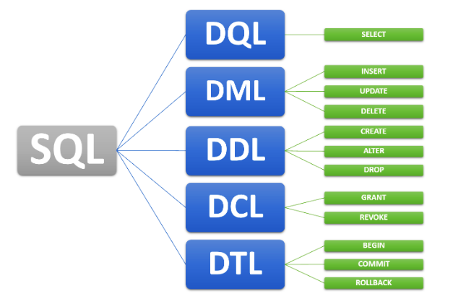

Slide 6
Linguagem de definição de dados(DDL)
Responsável pelos comandos de criação e alteração no banco de dados, sendo composto por três comandos: CREATE, ALTER E DROP.
Ex:
CREATE TABLE
ALTER TABLE
DROP TABLE
CREATE DATABASE
DROP DATABASE

Slide 7
Linguagem de manipulação de dados (DML)
Insere, atualiza e deleta os dados das tabelas
Ex:
INSERT
UPDATE
DELETE

Slide 8

Linguagem de consulta de dados (DQL)
Utilizada para consultar os dados inseridos nas tabelas
Ex:
SELECT

Slide 9
Tipo de variáveis
Numéricos exatos: BIGINT - BIT - DECIMAL - INT - MONEY - NUMERIC - SMALLINT
Numéricos aproximados: FLOAT - REAL
Data e hora: DATE - DATETIME - TIME
Caracteres: CHAR - TEXT - VARCHAR

Slide 10
Estrutura básica DDL
Criação de tabela
Criação e uso de database
CREATE TABLE aluno (
RGM INT PRIMARY KEY,
idade INT,
nome VARCHAR(100),
sexo CHAR
);
CREATE DATABASE teste;
USE teste;

Slide 11
Estrutura básica DDL
Alterar tabela
ALTER TABLE aluno ADD COLUMN altura FLOAT;
ALTER TABLE aluno DROP COLUMN tamanho;
ALTER TABLE aluno RENAME COLUMN altura TO tamanho;

Slide 12
Estrutura básica DDL
Excluir tabela
Excluir database
DROP TABLE aluno;
DROP DATABASE teste;

Slide 13
Estrutura básica DML
Inserir dados
INSERT INTO aluno
(RGM, idade, nome, sexo)
VALUES
(12346, 18, ‘Leticia, ‘F’);
INSERT INTO aluno
VALUES
(12345, 21, ‘Hermano Neto’, ‘M’);

Slide 14
Estrutura básica DQL
Mostrar todos dados da tabela
SELECT * FROM aluno;
Mostrar dados com condições
SELECT * FROM aluno
WHERE sexo = ‘M’;
Mostrar dados selecionados da tabela
SELECT nome, sexo FROM aluno;

